Slide 1

spring-boot入门
主讲人：王黎

Slide 2
spring-boot概述
什么是spring-boot？
Spring Boot 是所有基于 Spring 开发的项目的起点。Spring Boot 的设计是为了让你尽可能快的跑起来 Spring 应用程序并且尽可能减少你的配置文件。
spring-boot的好处？
回顾一下smm框架：
复杂、大量的配置文件（配置 web.xml，加载 spring 和 spring mvc）；
项目的打包，web服务器的配置；
配置数据库链接与事物；
配置大量的依赖包，极易造成包冲突；
spring-boot：
内置tomcat，无需打包部署，可以直接运行你的web项目；数据库仅需简单的配置，事物直接用注解；将spring需要的包融合成一个依赖。

Slide 3
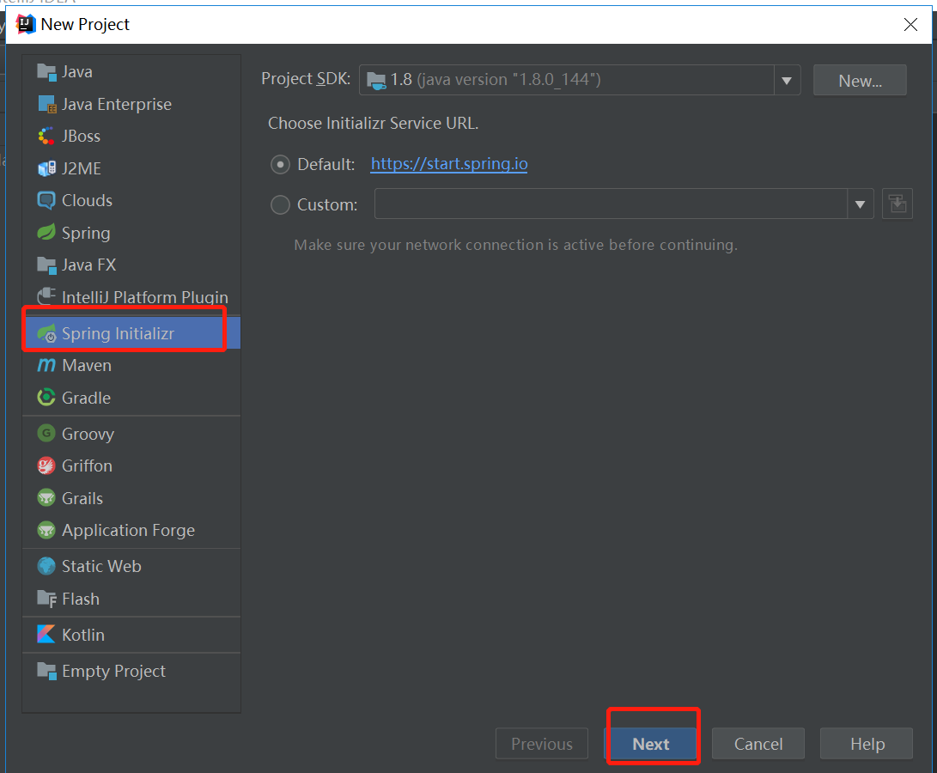
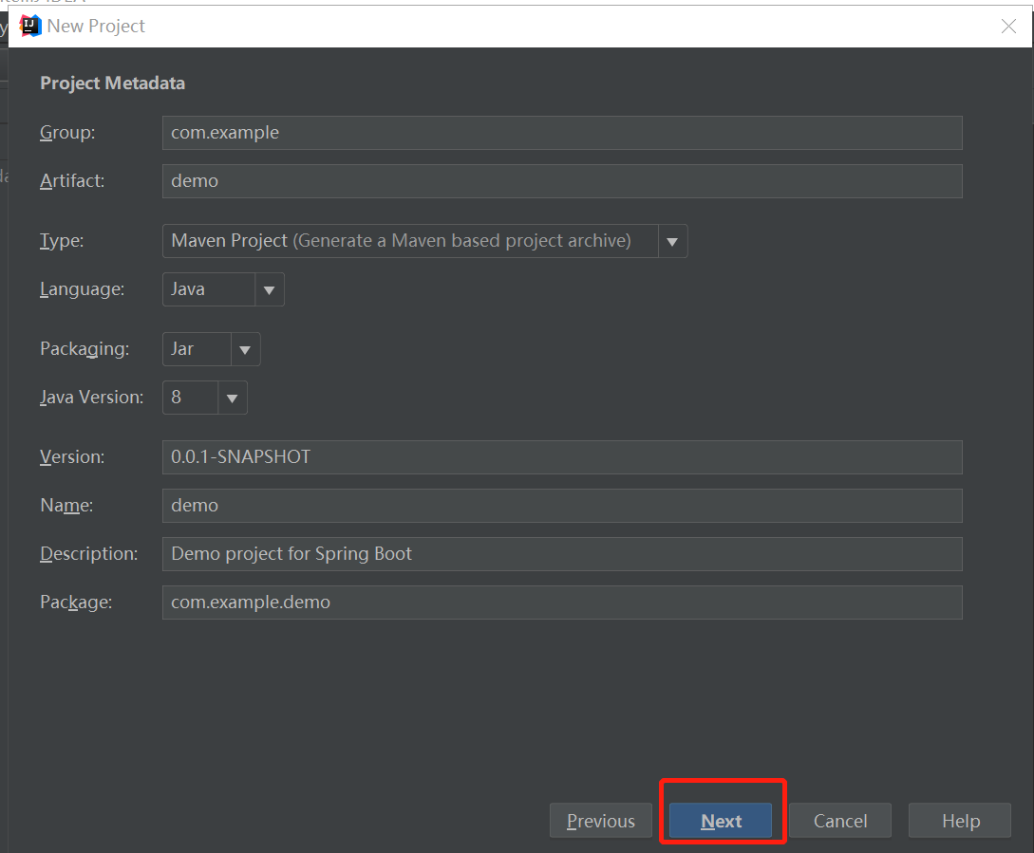
spring-boot之HelloWorld
推荐使用idea 与jdk1.8

Slide 4
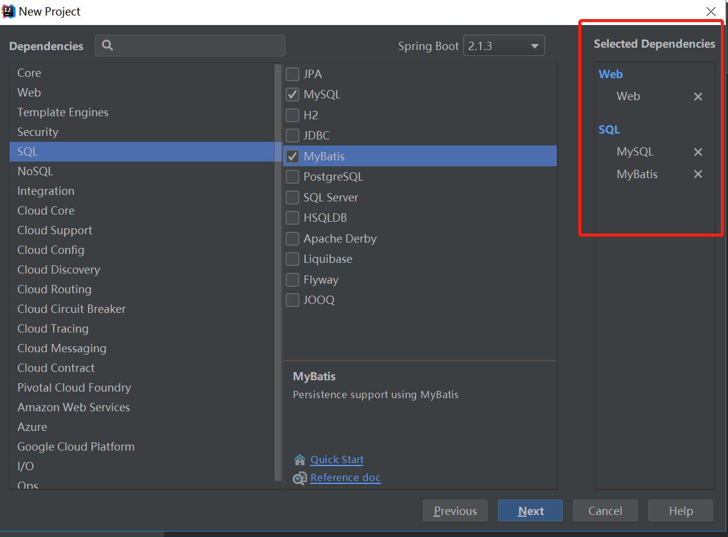
spring-boot之HelloWorld
选择需要的组件和依赖

Slide 5
spring-boot常用注解与配置

